Slide 1

সবাইকে শুভেচ্ছা

Slide 2
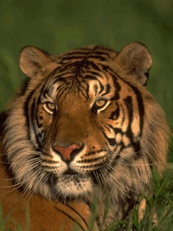

শিক্ষক পরিচিতি
শ্রেণী: ৮ম
বিষয়: তথ্যা ও যোগাযোগ প্রযুক্তি
আজকের পাঠ:ইন্টারনেট ও তার ব্যবহার
সময়: ৪০ মিনিট
তারিখ: ২৭/০১/২০১৪
গোপাল চন্দ্র সরকার
সহকারী শিক্ষক (কম্পিউটার)
কাজদিয়া মডেল মাধ্যমিক বিদ্যালয়
রূপসা, খুলনা ।

Slide 3

শিখন ফল:
১। ইন্টারনেট কি তা বলতে পারবে।
২। ইন্টারনেট সংযোজনের জন্য প্রয়োজনীয় যন্ত্রাংশের নাম বলতে পারবে ।
৩। ইন্টারনেটের সুবিধা লিখতে পারবে ।
৪। ইন্টারনেট ব্যবহারের অসুবিধা সমুহ লিখতে পারবে ।

Slide 4
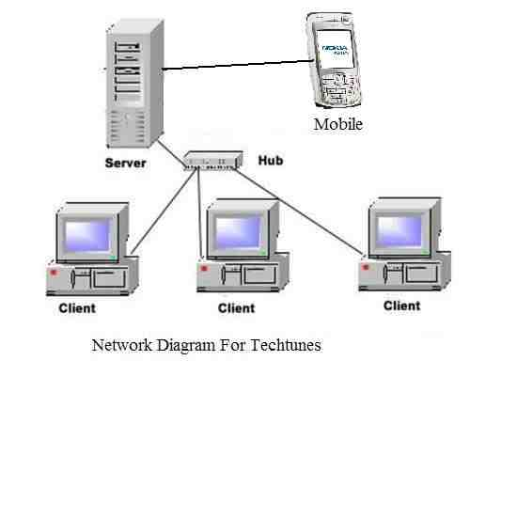

নিচেয় আমরা কিসের
ছবি দেখতে পাই
নেটওয়ার্কের ছবি
ইন্টারনেটের ছবি

Slide 5
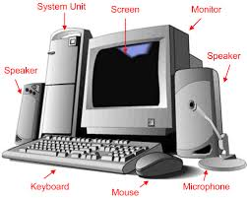

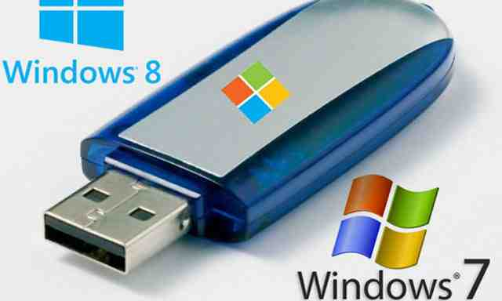
ইন্টারনেট সংযোগের সামগ্রী
কম্পিউটার
মডেম

Slide 6


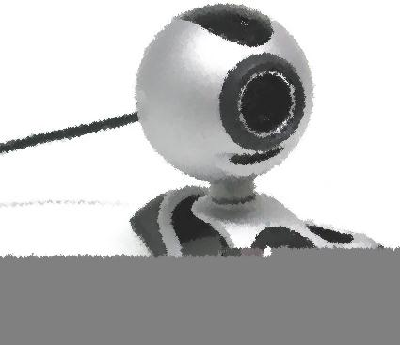
স্ক্যানার
ওয়েব ক্যাম

Slide 7

সারা দুনিয়া জুড়ে পৃথিবী ব্যাপী কম্পিউটারের যোগাযোগের নামই ইন্টারনেট ।

Slide 8
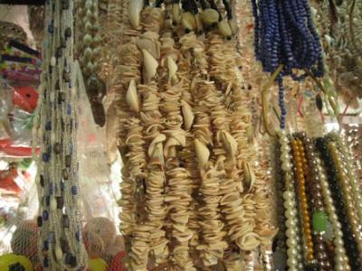
দলীয় কাজ
১। ইন্টারনেট সংযোগের জন্য প্রয়োজনীয় হার্ডওয়্যার ও সফটওয়্যারের নাম লিখে উপস্থাপন কর।
২. ২। প্রত্যেক দলের উপস্থাপনা থেকে একটি অভিন্ন তালিকা তৈরি কর।

Slide 9

মূল্যায়ন
১.মডেম এর কাজ কি ?
২.স্ক্যানারের সুবিধা গুলো কি কি?

Slide 10

বাড়ীর কাজ
নেটওয়ার্ক থেকে ইন্টারনেটের ব্যবহার বেশীগুরুত্বপুর্ণ আলোচনা কর ।

Slide 11

ধন্যবাদ

